Slide 1

Mecánica y Tratamiento de Suelos
Laboratorio 4 a
Ensayo de Corte Directo

Slide 2
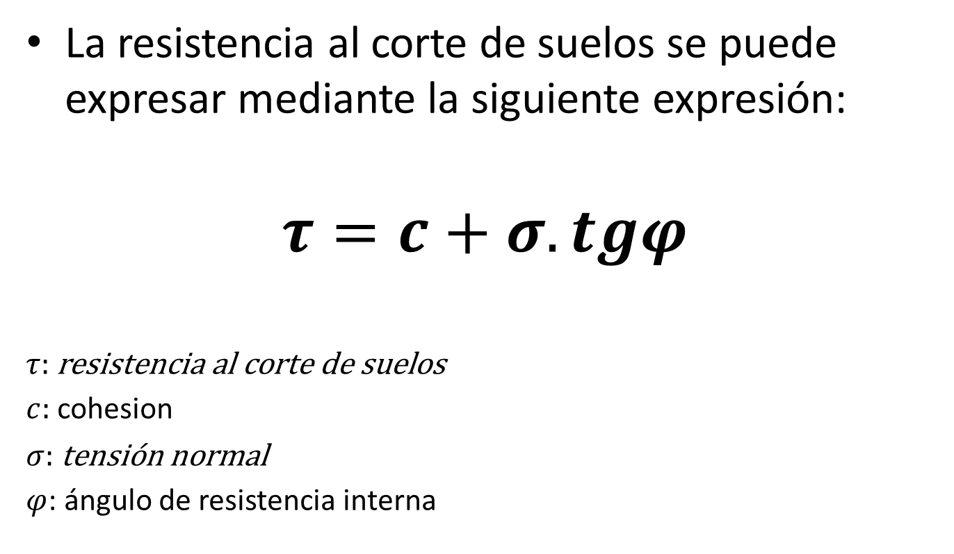
Generalidades
La resistencia al corte de suelos se puede expresar mediante la siguiente expresión:
$$τ=c+σ.tgφ$$
$τ:$ resistencia al corte de suelos
$c:$ cohesion
$σ:$tensión normal
$φ$: ángulo de resistencia interna

Slide 3
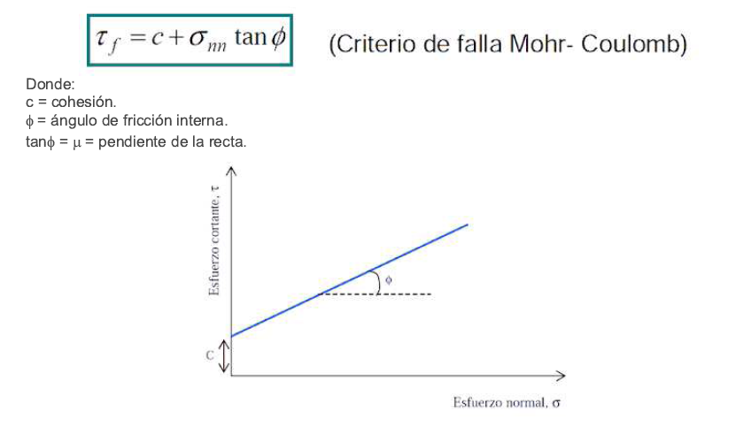

Slide 4

Objetivo del ensayo
Determinar los parámetros:
c y $φ$

Slide 5
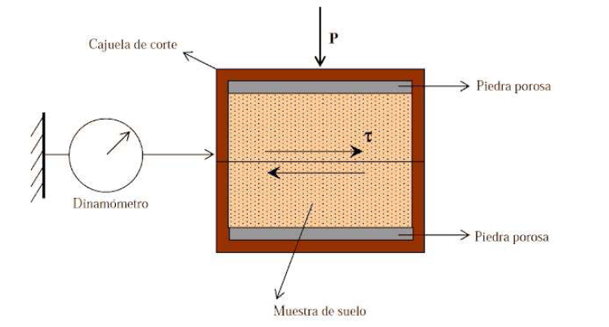
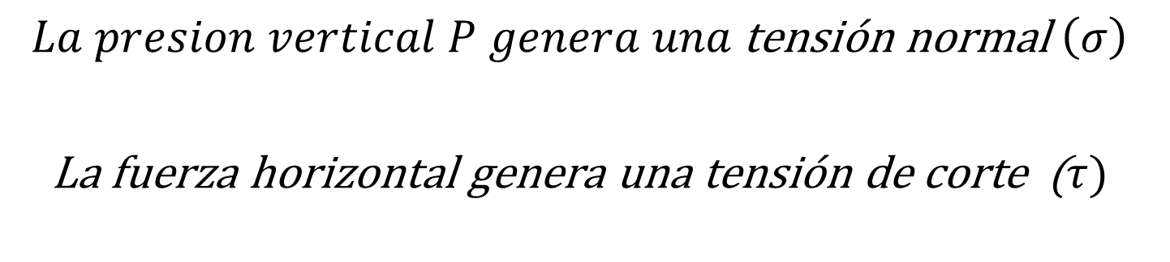
$$La presion vertical P genera una \text{tensi}\text{ó}\text{n} \text{normal} \left(σ\right)$$
La fuerza horizontal genera una tensión de corte ($τ)$

Slide 6
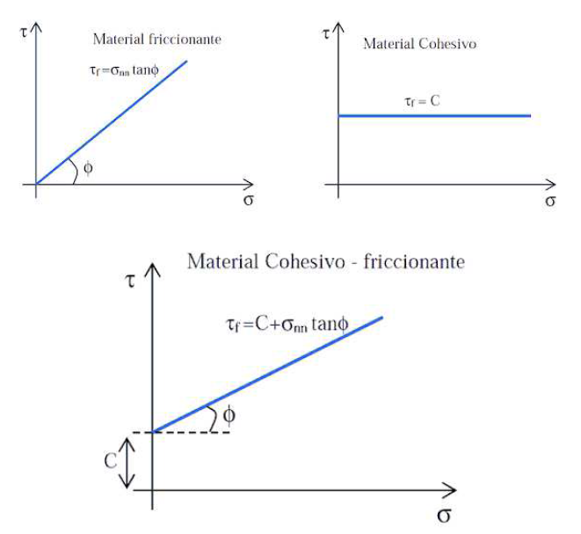
Existen dos cantidades desconocidas c y ϕ, se requieren dos valores, como número mínimo, de esfuerzo normal y de corte para obtener una solución. Por lo general esto es posible hacerlo gráficamente en un diagrama τ vs σ.

Slide 7
Desventajas
La superficie de rotura no es necesariamente la más débil y la distribución del esfuerzo cortante no es uniforme.
El área de la muestra cambia a medida que el ensayo progresa, siendo difícil efectuar la reducción de cajas de corte para muestras circulares. Con el empleo de cajas de sección cuadrada, el problema es sencillo.
No es posible investigar el módulo de elasticidad ni la relación de Poisson.
Ventajas
Una mayor facilidad de ejecución e interpretación que en el triaxial sobre todo en suelos no cohesivos.
Mayor rapidez en ensayos consolidados drenados y lentos, debido a un menor camino de drenaje a recorrer por el agua.
Mas económico

Slide 8
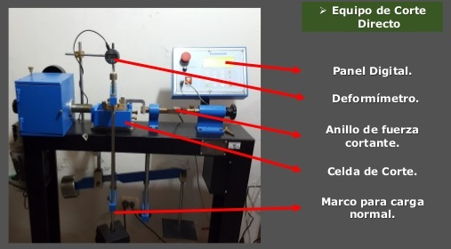
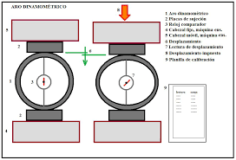
Esquema de equipo

Slide 9
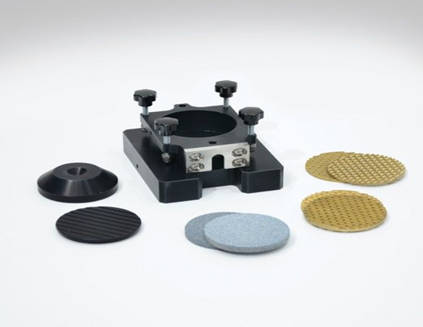
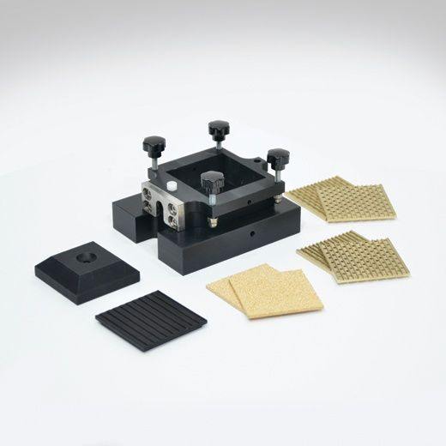
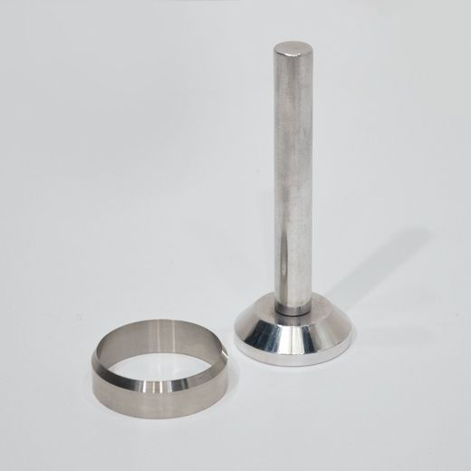
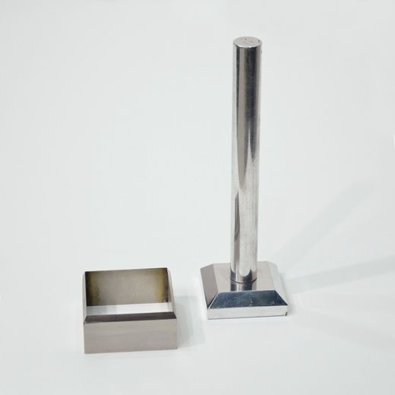
Tipo de caja de corte
Caja Redonda
Caja Cuadrada

Slide 10
Metodologías
Deformaciones Controladas
Se aplica a la muestra una velocidad de deformación pre-establecida y se controla periódicamente la carga necesaria para alcanzar esa velocidad de deformación.
Como ventaja se puede decir que en una arena densa se podrá medir mejor la resistencia pico y las resistencias menores.
Tensiones Controladas
Consiste en la aplicación de una carga de magnitud conocida y la observación de las deformaciones que se generan.
La determinación de la resistencia pico del esfuerzo es aproximada ya que la falla ocurre a un nivel intermedio entre la carga de pre-falla y de falla

Slide 11
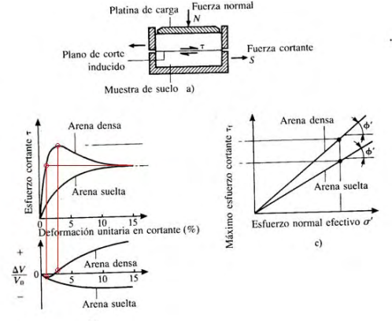

Slide 12
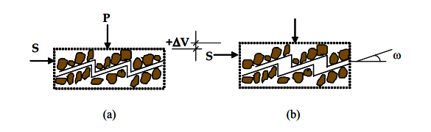
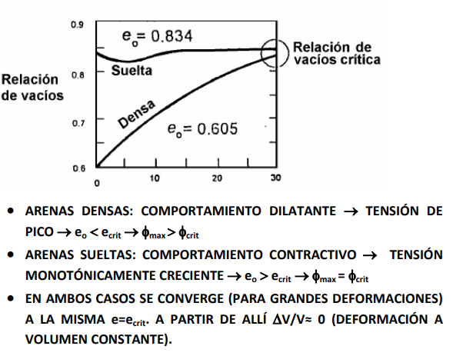

Slide 13
Procedimiento
1. Medir con un calibre las dimensiones de la caja, lado L o diámetro D, profundidad h y el espesor de las piedras porosas más el plato de carga x1, x2.
2. Colocar la caja en la máquina de corte y fijarla.
3. Al suelo a ensayar se lo coloca en una cápsula y se lo pesa (P1).
4. Se agrega el suelo en la caja de corte, compactándolo de acuerdo con la densidad deseada. La probeta formada debe tener unos 12 mm de espesor.
5. Se pesa el sobrante de la cápsula (P2).
6. Se coloca la piedra porosa y el cabezal superior y se determina la altura de la muestra t según la siguiente expresión:
𝑡=ℎ+𝑦−𝑥1−𝑥2
donde:
t = altura de la muestra.
h = altura de la caja.
x1 = piedra porosa inferior.
x2 = piedra porosa y cabezal superior.
y = promedio de las mediciones en los cuatro bordes

Slide 14
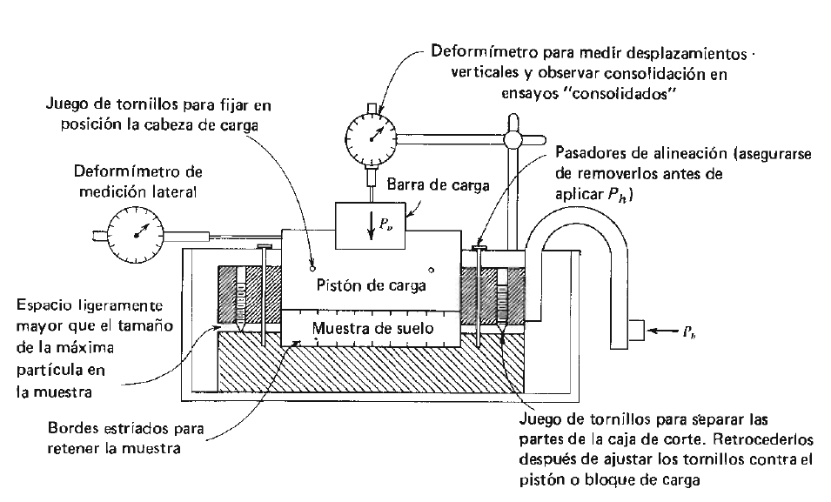
7. Se instala el bastidor flotante para aplicar la carga normal y el accionador de carga tangencial.
8. Se conectan los comparadores de 0.01 mm para la medición de deformaciones horizontales y verticales.
9. Se aplica la carga vertical constante prefijada y se toman los valores del comparador horizontal hasta su estabilización. Luego de ello se destraba la caja mediante el retiro de los pernos de fijación.
10. Se le imprime a la muestra una carga horizontal tal que la deformación tangencial sea constante y que tenga una velocidad de variación de 1 mm por minuto. Cada 15 segundos se toman lecturas de la deformación vertical y de la carga aplicada.
11. El ensayo se continua hasta que la carga horizontal se estabilice (a deformación constante) o la deformación tangencial sea del 15%.

Slide 15

Cálculos
Relación de vacíos e
1.1. Determinación de la altura equivalente de sólidos, hs.
ℎ𝑠= $\frac{ps}{A∗Gs∗γw}$ = $\frac{p1−p2}{A∗Gs∗γw}$
ps = Peso de la muestra.
A = Sección de la caja de corte.
Gs = Gravedad especifica del suelo.
γw = Peso específico del agua.
1.2. Determinación de la altura equivalente de vacíos, hv.
ℎ𝑣= 𝑡 − ℎ𝑠 + ℎ𝑛
t = altura de la muestra
hn = deformación normal (+) expansión. (-) contracción
2. Tensión de corte.
        $τ$= $\frac{Q}{A}$ = $\frac{f ∗ K}{A}$
Q = fuerza horizontal.
f = lectura anillo dinamométrico.
K = constante anillo dinamométrico.
3. Tensión normal.
        σ = $\frac{N}{A}$
N = carga normal aplicada en el bastidor de carga.

Slide 16
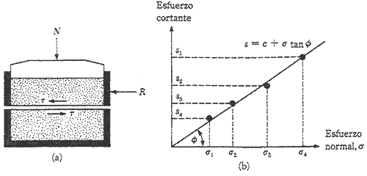

4. Se deben realizar los siguientes gráficos para cada estado de carga. a) 𝜎/𝜏 vs deformaciones horizontales b) 𝜎/𝜏 vs relación de vacíos c) Deformaciones verticales vs deformaciones horizontales.
5. Con los valores máximos de las tensiones de los distintos ensayos a diferentes tensiones normales, se traza un gráfico τ vs σ, siendo la pendiente de la recta el ángulo de resistencia interna. -
$$τ/σ$$
e
dh mm
dv mm

Slide 17
